Slide 1

ỦY BAN NHÂN DÂN QUẬN LONG BIÊN
TRƯỜNG TIỂU HỌC ÁI MỘ B
MÔN: KHOA HỌC
BÀI 35: KHÔNG KHÍ CẦN CHO SỰ CHÁY

Slide 2
KHỞI ĐỘNG

Slide 3

1) Không khí có ở đâu? Không khí có những tính chất gì?
Xung quanh mọi vật và mọi chỗ rỗng bên trong vật đều có không khí.
Không khí trong suốt, không màu, không mùi, không vị, không có hình dạng nhất định. Không khí có thể bị nén lại hoặc giãn ra.
KHỞI
ĐỘNG
2) Không khí gồm những thành phần chính nào? Nêu tác dụng của từng thành phần chính đó.
Không khí gồm 2 thành phần chính là khí ô-xi duy trì sự cháy và khí ni-tơ không duy trì sự cháy.

Slide 4
KHOA HỌC 4
  KHÔNG KHÍ CẦN CHO SỰ CHÁY

Slide 5
MỤC TIÊU
+ Biết được không khí cần để duy trì sự cháy.
+ Nêu được ứng dụng thực tế liên quan đến vai trò của không khí đối với sự cháy

Slide 6
KHÁM PHÁ

Slide 7


HOẠT ĐỘNG 1
Vai trò của ô-xi đối với sự cháy

Slide 8
Thí nghiệm: Dùng hai cây nến như nhau và hai lọ thủy tinh không bằng nhau: một lọ nhỏ và một lọ to úp vào hai cây nến đang cháy.

Slide 9
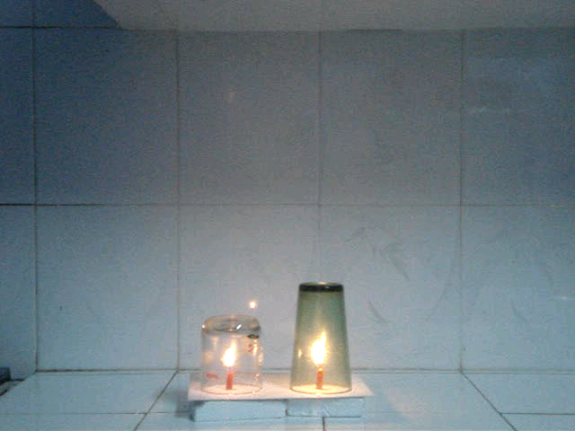
- Theo em, cây nến ở trong hai lọ sẽ như thế nào?

Slide 10
Kích thước lọ thuỷ tinh | Thời gian ngọn nến cháy | Giải thích
o
2.Lọ thuỷ tinh nhỏ
- Vì lượng không khí ở trong lọ nhiều hơn nên lượng ô-xi nhiều hơn. Mà ô-xi duy trì sự cháy.
Lọ to
Cháy lâu hơn
- Vì lượng không khí ở trọng lọ ít hơn nên lượng ô-xi ít hơn.
Lọ nhỏ
Tắt nhanh hơn

Slide 11
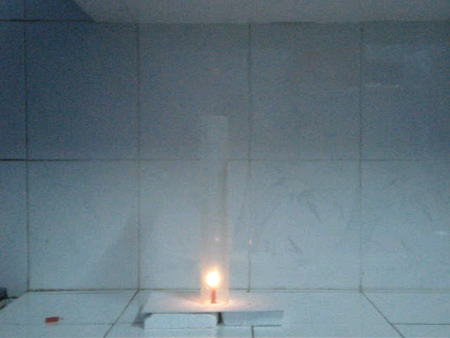
Thí nghiệm: Dùng một lọ thủy tinh không có đáy, úp vào cây nến đang cháy.
Ngọn nến sẽ như thế nào?

Slide 12
Vì sao ngọn nến lại tắt?
➢Vì khi vật cháy thì khí ô-xi sẽ bị mất đi. Khi khí ô-xi hết thì không còn duy trì sự cháy nên ngọn nến tắt.

Slide 13
Vậy ô-xi có vai trò như thế nào
đối với sự cháy?

Slide 14
KẾT LUẬN
Ô-xi trong không khí cần cho sự cháy. Càng có nhiều không khí thì càng có nhiều khí ô-xi để duy trì sự cháy lâu hơn.

Slide 15
HOẠT ĐỘNG 2
Tìm hiểu cách duy trì sự cháy

Slide 16
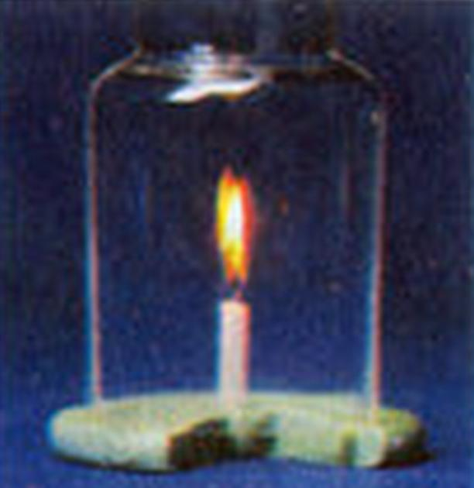
- Thay đế gắn cây nến như trong hình.
- Để ngọn nến không bị tắt ta có thể làm thế nào?
- Tại sao nến không bị tắt?

Slide 17
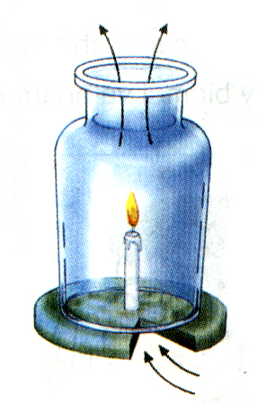
Tại sao ngọn nến không bị tắt ?
Khí ni-tơ và khí các-bô-nic nóng nó sẽ lên bay lên cao.
Không khí ở ngoài tràn vào, tiếp tục cung cấp ô-xi để duy trì ngọn lửa.

Slide 18
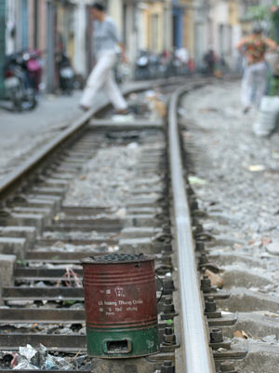
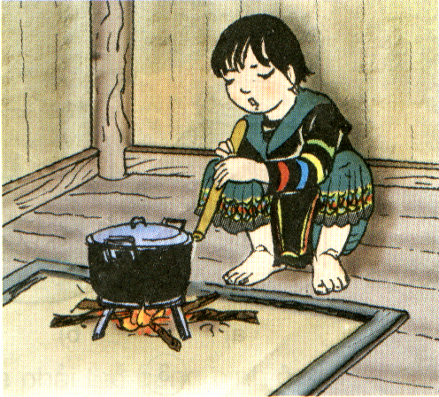
- Làm thế nào để ngọn lửa không bị tắt ? Hãy giải thích vì sao?
- Làm cách nào để ngọn lửa bị tắt ? Hãy giải thích vì sao?

Slide 19
1) Ô-xi trong không khí có vai trò như thế nào đối với sự cháy?
- Ô-xi trong không khí cần cho sự cháy.
2) Khi một vật cháy, khí ô-xi sẽ như thế nào? Để duy trì sự cháy ta phải làm gì?
- Khi một vật cháy, khí ô-xi sẽ bị mất đi, vì vậy cần liên tục cung cấp không khí có chứa ô-xi để sự cháy được tiếp tục. Càng có nhiều không khí thì càng có nhiều ô-xi và sự cháy sẽ tiếp diễn lâu hơn.
- Ni-tơ trong không khí không duy trì sự cháy nhưng nó giữ cho sự cháy không diễn ra quá mạnh, quá nhanh.
Ni-tơ trong không khí có tác dụng như thế nào đối với sự cháy ?

Slide 20
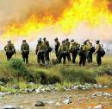

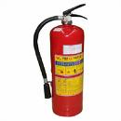

Slide 21
KẾT LUẬN
- Cần liên tục cung cấp không khí có chứa ô-xi để sự cháy được tiếp tục.Càng có nhiều không khí thì càng có nhiều ô-xi và sự cháy sẽ tiếp diễn lâu hơn.
- Ni-tơ trong không khí không duy trì sự cháy nhưng nó giữ cho sự cháy không diễn ra quá mạnh, quá nhanh.

Slide 22
Trong bầu khí quyển của trái đất, ni-tơ chiếm khoảng 78%, ô-xi chiếm khoảng 21%. Nhưng vai trò điều hòa khí hậu của Trái Đất lại thuộc về 1% khí còn lại, đó là khí nhà kính. Các khí nhà kính chính bao gồm: Hơi nước, dioxit cacbon (CO2), mêtan (CH4), ni-tơ oxit (N2O), ôzôn và các hợp chất halocacbon. Các khí nhà kính có thể phát sinh từ tự nhiên và từ hoạt động sản xuất công nghiệp. Nếu khí nhà kính trong khí quyển tăng sẽ làm cho bầu khí quyển gần Trái Đất và nhiệt độ bề mặt Trái Đất tăng lên khác thường.
Vậy để hạn chế việc gia tăng khí nhà kính chúng ta phải làm gì?

Slide 23
KẾT LUẬN
- Ô-xi trong không khí cần cho sự cháy.
- Khi một vật cháy, khí ô-xi sẽ bị mất đi, vì vậy cần liên tục cung cấp không khí có chứa ô-xi để sự cháy được tiếp tục. Càng có nhiều không khí thì càng có nhiều ô-xi và sự cháy sẽ tiếp diễn lâu hơn.
- Ni-tơ trong không khí không duy trì sự cháy nhưng nó giữ cho sự cháy không diễn ra quá mạnh, quá nhanh.

Slide 24
MỤC TIÊU
+ Biết được không khí cần để duy trì sự cháy.
+ Nêu được ứng dụng thực tế liên quan đến vai trò của không khí đối với sự cháy

Slide 25
VẬN DỤNG

Slide 26


CHÚC CÁC EM
CHĂM NGOAN, HỌC GIỎI!

Slide 27
Khoa học
Không khí cần cho sự cháy
1.Vai trò của ô-xi đối với sự cháy
- Không khí có ô-xi nên cần không khí để duy trì sự cháy.
Để duy trì sự cháy, cần liên tục cung cấp không khí.
2. Vai trò của ni-tơ
- Ni-tơ trong không khí không duy trì sự cháy nhưng nó giữ cho sự cháy không diễn ra quá mạnh, quá nhanh.

